Slide 1
КАФЕДРА ПАРАЗИТОЛОГИИ И ВЕТЕРИНАРНО-САНИТАРНОЙ ЭКСПЕРТИЗА, АНАТОМИИ И ПАТАНАТОМИИ ИМ. С. Н. НИКОЛЬСКОГО

Slide 2
Кафедра паразитологии и ветсанэкспертизы, анатомии и патанатомии имени С.Н. Никольского создана в январе 2011 года в результате реорганизации кафедр паразитологии и ветсанэкспертизы имени С.Н. Никольского и анатомии и патанатомии имени А.Н. Смирнова. Объединенную кафедру возглавлял непродолжительное время декан факультета ветеринарной медицины, доктор ветеринарных наук, профессор В.П. Толоконников.
В настоящее время руководит кафедрой доктор биологических наук, доцент Дилекова О. В.

Slide 3
Кафедра патанатомии была основана в 1944 году доктором ветеринарных наук, профессором, заслуженным деятелем наук Российской Федерации Александром Николаевичем Смирновым, который оставался ее бессменным руководителем до своей смерти в 1968 году.

Slide 4
В последующие годы кафедрой патанатомии руководили доцент Семен Григорьевич Пасько (1968–1978 гг.), профессора Петр Митрофанович Митрофанов (1986–1991 гг.), Алевтина Алексеевна Новых (1991–1998 гг.). Когда в 1998 году произошло слияние кафедр анатомии, патанатомии с курсом гистологии и лаборатории электронной микроскопии, возглавила объединенную кафедру доктор ветеринарных наук, профессор Людмила Дмитриевна Тимченко.

Slide 5
Кафедра паразитологии была основана в 1947 году. Ее организатором и первым заведующим был кандидат ветеринарных наук, доцент Сергей Николаевич Никольский.
С.Н. Никольский внес большой вклад в становление и развитие кафедры. Им выполнены фундаментальные научные исследования, имеющие важное народнохозяйственное значение. С.Н. Никольский – участник многих всемирных конгрессов по ветеринарии.
Под его руководством выполнены и защищены 34 кандидатских и одна докторская диссертации.
При участии С.Н. Никольского выпущен учебник «Паразитология и инвазионные болезни сельскохозяйственных животных» (Колос, 1975). В 1958 году за большие заслуги перед отечественной наукой С.Н. Никольскому присвоено почетное звание заслуженного деятеля науки РСФСР. Он награжден тремя орденами и семью медалями, почетными грамотами Верховного Совета РСФСР и Ставропольского краевого комитета КПСС.

Slide 6
В 1982 году кафедру паразитологии и ветсанэкспертизы возглавил доктор ветеринарных наук, профессор, действительный член Международной академии ветеринарных наук, член-корреспондент Международной академии аграрного образования, член секции отделения ветеринарной медицины РАСХН «Инвазионные болезни животных», член Координационного совета стран СНГ по ветеринарной паразитологии Анатолий Александрович Водянов.

Slide 7
Кафедра анатомии и патанатомии была сформирована в 1998 году в результате слияния кафедр анатомии и патанатомии.
Кафедра анатомии и гистологии была основана в 1932 году докторами ветеринарных наук, профессорами Б.И. Цветковым и Б.К. Гиндце.
С 1933 по 1941 годы кафедрой руководил доцент Борис Александрович Логгинов.
В 1943–1944 годах кафедрой анатомии, гистологии и эмбриологии заведовал Борис Васильевич Богородский.
С 1945 по 1978 годы кафедрой анатомии заведовал доцент Михаил Иванович Юрков, а кафедрой гистологии – профессор Ольга Петровна Ржевуцкая.
С 1978 по 1998 годы кафедрой анатомии и гистологии руководил доктор биологических наук, профессор, действительный член Академии ветеринарных наук, Международной академии аграрного образования, член Всемирной ассоциации ветеринарных анатомов (США), вице-президент Ассоциации анатомов, гистологов, эмбриологов Северного Кавказа (г. Ростов-на-Дону) Павел Васильевич Груздев.

Slide 8
С 2003 года решением Ученого совета СтГАУ кафедре присвоено имя С.Н. Никольского. Учреждена также именная стипендия его имени лучшему студенту факультета ветеринарной медицины.
В 2003 году заведующим кафедрой был назначен доктор ветеринарных наук, профессор Василий Петрович Толоконников. Под его руководством выполнены и защищены одна докторская и 8 кандидатских диссертаций. Опубликованы 127 научных статей, 2 монографии, 12 учебных пособий, получено 14 патентов РФ на изобретения. Основные направления научных исследований В.П. Толоконникова: иммунобиологические основы функционирования системы «паразит – хозяин», аспекты экологической паразитологии, совершенствование средств и методов борьбы с миазами сельскохозяйственных животных.

Slide 9
Значительный вклад в развитие кафедры внесла профессор Светлана Николаевна Луцук, под руководством которой выполнены и защищены одна докторская и 11 кандидатских диссертаций. Ею опубликованы 255 научных трудов, в том числе 5 монографии, получено 21 патент РФ на изобретения. Сфера научных интересов С.Н. Луцук – патогенетические аспекты пироплазмидозов животных, разработка и совершенствование средств и методов борьбы с протозоозами животных

Slide 10
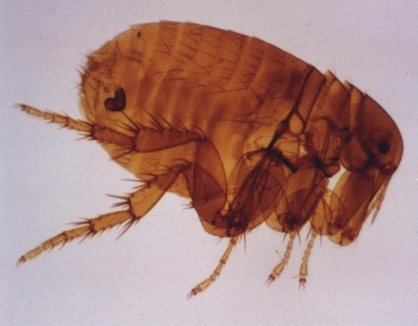
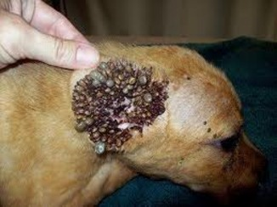
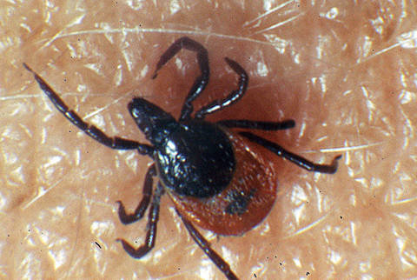
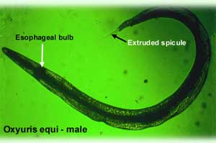
Коллектив паразитологов внес большой вклад в изучение актуальных вопросов протозоологии и арахно-энтомологии. Впервые установлены и изучены переносчики возбудителей пироплазмидозов крупного рогатого скота и лошадей, заболевания свиней пневмоцистозом, овец – эперитрозоонозом, косуль – бабезиозом, птиц – эгиптианеллезом. Значительные исследования проведены в области изучения заболеваний, вызываемых паразитическими членистоногими (акарозы, энтомозы), и мер борьбы с ними.

Slide 11


Зав. кафедрой Дилекова Ольга Владимировна, доктор биологических наук, доцент
Луцук Светлана Николаевна,
доктор ветеринарных
наук, профессор.

Slide 12


Профессора:
Порублев Владислав Анатольевич,
доктор биологических наук
Толоконников Василий Петрович,
доктор ветеринарных наук

Slide 13

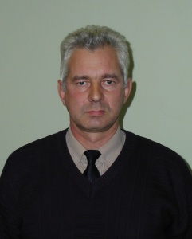

Доценты:
Дьяченко Юлия Васильевна
Михайленко Виктор Васильевич
Шпыгова Валентина Михайловна

Slide 14


Мещеряков Владимир Анатольевич
Скляров Сергей Павлович

